Slide 1








Chào mừng thầy cô và các em đến với môn Tự nhiên - Xã hội

Slide 2
Ôn tập và đánh giá
Chủ đề cộng đồng địa phương
(tiết 2)

Slide 3


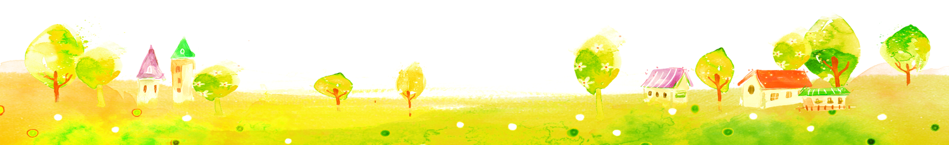
1. Khởi động

Slide 4



Trò chơi: TRUYỀN ĐIỆN

Slide 5

2. KHÁM PHÁ

Slide 6


Slide 7
Trò chơi: “Thử tài tranh luận”
Hãy giải thích “Vì sao em thích mua sắm ở chợ hoặc siêu thị” bằng cách đưa ra các ưu điểm nổi bật của chợ hoặc siêu thị.

Slide 8

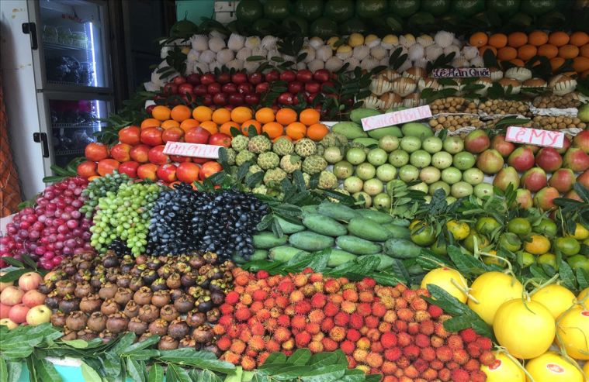
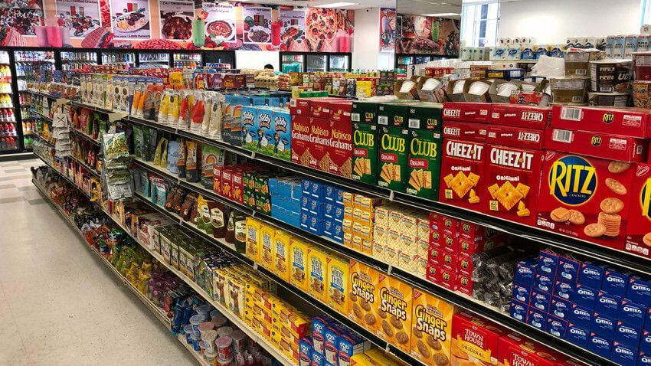
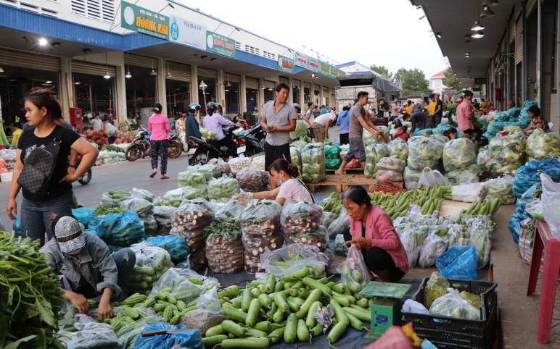
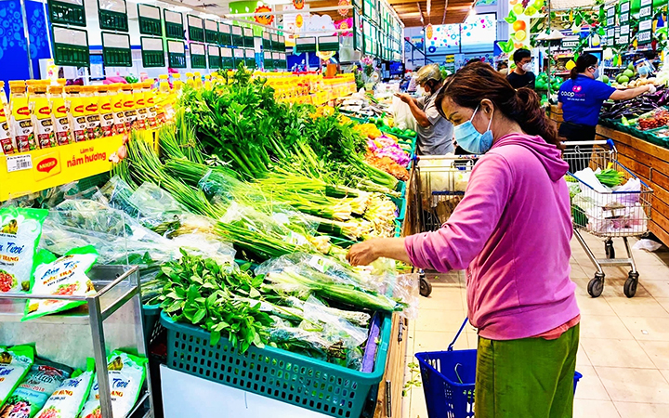
- Chợ: gần nhà, không mất thời gian, nhanh tiện, nhiều hàng hóa , là nơi dễ dàng mua bán, gặp mọi người, được trả giá, được biết thông tin từ người bán, được xe đi để mang đồ, ……
- Siêu thị: hàng hóa đa dạng, sắp xếp gọn gàng, dễ tìm, đảm bảo vệ sinh, có điều hòa mát và có khu vui chơi cho trẻ em,…

Slide 9
Luyện tập, vận dụng

Slide 10
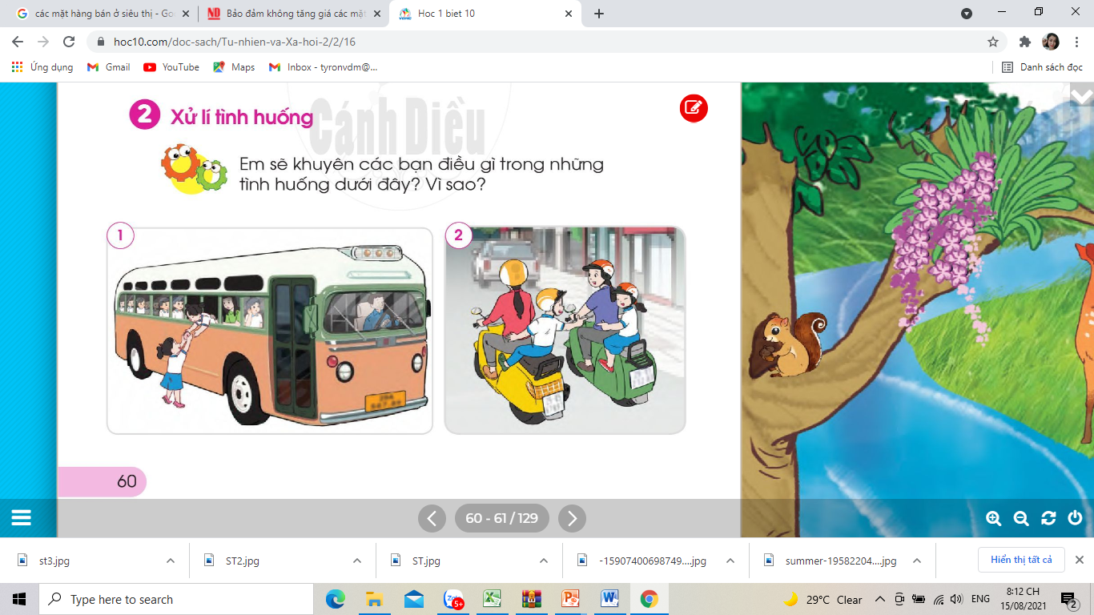
2
Xử lí tình huống
Hành động của các bạn gây nguy hiểm.
1 bạn ngồi trong ô tô đưa đồ, nhận đồ qua cửa kính ô tô.
2 bạn ngồi sau xe máy đang với nhau nói chuyện.
- Em có nhận xét gì về hành động của các bạn trong tranh?
- Trong tranh vẽ gì?
- Em sẽ khuyên các bạn điều gì trong từng tình huống? Vì sao?
+ TH1: Nên ngồi ngay ngắn trên ghế và không nên thò đầu, với tay qua cửa sổ ô tô.
+TH2: Nên ngồi ngay ngắn, bám vào người lái xe mô tô, không ngó nghiêng, ngó dọc, nói chuyện dọc đường.
Notes:
Bài giảng thiết kế bởi: Hương Thảo - tranthao121004@gmail.com

Slide 11

Củng cố bài học
Qua tiết học này, em học hỏi được điều gì?
Notes:
Bài giảng thiết kế bởi: Hương Thảo - tranthao121004@gmail.com

